Slide 1
Počítačová grafika III –
Monte Carlo rendering 2
Jaroslav Křivánek, MFF UK
Jaroslav.Krivanek@mff.cuni.cz

Slide 2
Path Tracing – Implicitní osvětlení
getLi(x, w)
{
Color thrput = (1,1,1)
Color accum = (0,0,0)
while(1)
{
hit = NearestIntersect(x, w)
if no intersection
return accum + thrput * bgRadiance(x, w)
if isOnLightSource(hit)
accum += thrput * Le(hit.pos, -w)
ρ = reflectance(hit.pos, -w)
if rand() < ρ // russian roulette – survive (reflect)
wi := SampleDir(hit)
thrput *= fr(hit.pos, wi, -w) * dot(hit.n, wi) / (ρ*p(wi))
x := hit.pos
w := wi
else // absorb
break;
}
return accum;
}

Slide 3
Náhodné vzorkování (nezávislé vzorky pro každý pixel)
Henrik Wann Jensen
10 cest na pixel

Slide 4
Fixní náhodná sekvence
Henrik Wann Jensen
10 cest na pixel

Slide 5
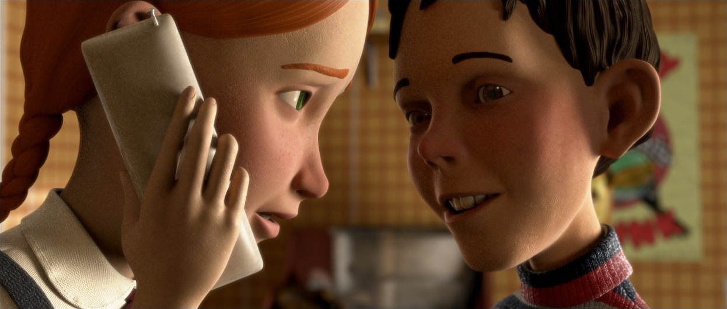

Image courtesy of Columbia Pictures. © 2006 Columbia Pictures Industries, Inc. All rights reserved.
2006: „Monster house“ –
Sledování cest (Path tracing)

Slide 6
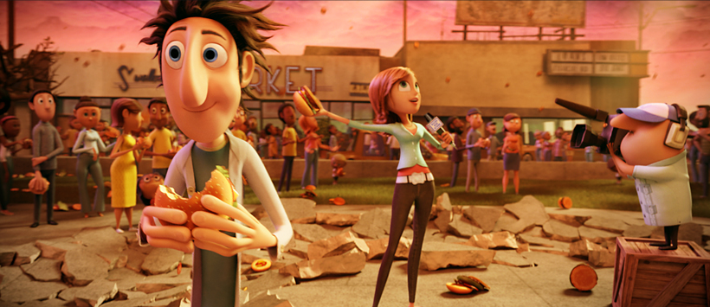
Image courtesy of Sony Pictures Animation. © 2009 Sony Pictures Animation, Inc. All rights reserved.
Sledování cest (Path tracing)

Slide 7
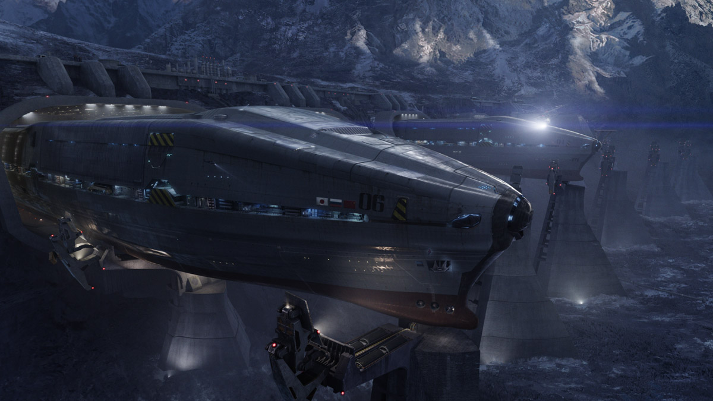
Image courtesy of Columbia Pictures. © 2009 Columbia Pictures Industries, Inc. All rights reserved.
Sledování cest (Path tracing)

Slide 8
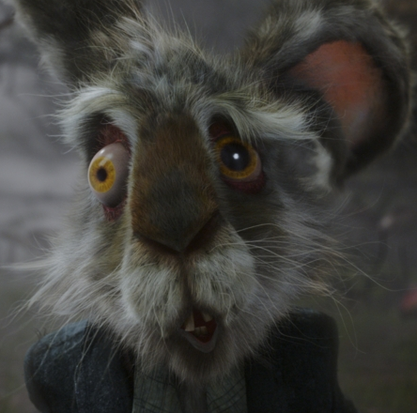
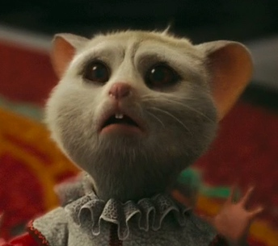
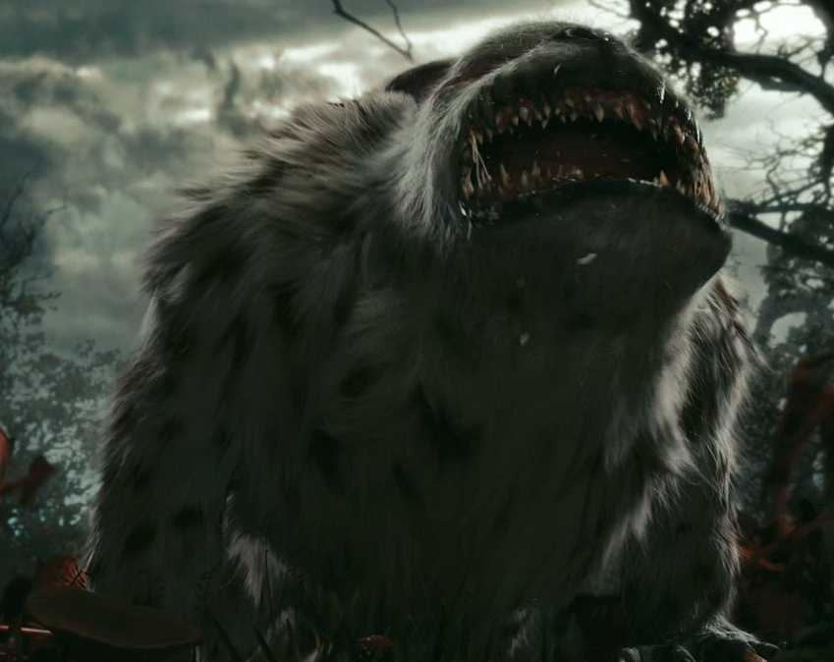

Sledování cest (Path tracing)
Alice in the Wonderland, 2010
Images courtesy of Walt Disney Pictures

Slide 9
Výběr náhodného směru – BRDF IS
getLi(x, w)
{
Color thrput = (1,1,1)
Color accum = (0,0,0)
while(1)
{
hit = NearestIntersect(x, w)
if no intersection
return accum + thrput * bgRadiance(x, w)
if isOnLightSource(hit)
accum += thrput * Le(hit.pos, -w)
ρ = reflectance(hit.pos, -w)
if rand() < ρ // russian roulette – survive (reflect)
wi := SampleDir(hit)
thrput *= fr(hit.pos, wi, -w) * dot(hit.n, wi) / (ρ * p(wi))
x := hit.pos
w := wi
else // absorb
break;
}
return accum;
}

Slide 10
Výběr náhodného směru – BRDF IS
Obyčejně vzorkujeme s hustotou „co nejpodobnější“ součinu
f_{r}(ω_{i}, ω_{o}) cos θ_{i}
  Ideálně bychom chtěli vzorkovat podle
  L_{i}(ω_{i}) f_{r}(ω_{i}, ω_{o}) cos θ_{i},
  ale to neumíme, protože neznáme L_{i}
Co když bude hustota přesně úměrná f_{r}(ω_{i}, ω_{o}) cos θ_{i} ?

Slide 11
„Ideální“ BRDF Importance Sampling
odrazivost ρ

Slide 12
„Ideální“ BRDF IS v Path Traceru
Obecná hustota (pdf)
...
thrput *= fr(.) * dot(.) / ( ρ * p(wi) )
„Ideální“ BRDF importance sampling
...
thrput *= 1

Slide 13
Pravděpodobnost přežití cesty
getLi(x, w)
{
Color thrput = (1,1,1)
Color accum = (0,0,0)
while(1)
{
hit = NearestIntersect(x, w)
if no intersection
return accum + thrput * bgRadiance(x, w)
if isOnLightSource(hit)
accum += thrput * Le(hit.pos, -w)
ρ = reflectance(hit.pos, -w)
if rand() < ρ // russian roulette – survive (reflect)
wi := SampleDir(hit)
thrput *= fr(hit.pos, wi, -w) * dot(hit.n, wi) / (ρ * p(wi))
x := hit.pos
w := wi
else // absorb
break;
}
return accum;
}

Slide 14
Pravděpodobnost přežití cesty
Použití odrazivosti ρ jako p-nosti přežití dává smysl
  Pokud plocha odráží jen 30% energie,
  pokračujeme pouze s 30% pravděpodobností.
Co když neumím spočítat ρ ?
Alternativa
  Nejdříve vygeneruj náhodný směr podle p(ω_{i})
  Pro „ideální“ BRDF IS stejné jako původní metoda

Slide 15
Výpočet přímého osvětlení

Slide 16
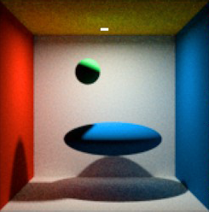
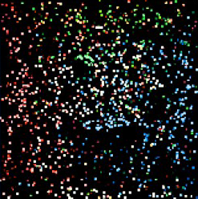
Problém: Najde path tracer světlo?
Images: Alexander Wilkie
reference
simple path tracer
(150 cest na pixel)

Slide 17
Přímé osvětlení
Zapomeňme na chvíli na path tracing
Řešíme jednodušší problém:
přímé osvětlení z daného zdroje světla
tj. odražená radiance z bodu x způsobená osvětlením ze zdroje světla

Slide 18
Přímé osvětlení: Dva možné přístupy
Vzrorkování BRDF
Vzorkování plochy světel

Slide 19
Přímé osvětlení: Vzorkování BRDF
Formulace integrálu (integrování přes hemisféru)
MC estimátor
  Generujeme náhodný směr ω_{i,k} podle hustoty p
  Vrhneme paprsek z x ve směru ω_{i,k}
  Pokud protne nějaký zdroj světla, přičteme L_{e}(.) f_{r}(.) cos/pdf

Slide 20
Přímé osvětlení: Vzorkování světel
Formulace integrálu (integrování přes plochu zdroje)
MC estimátor
  Generujeme náhodnou pozici y_{k} na zdroji
  Testujeme viditelnost mezi x a y
  Pokud V(x,y)=1, přičteme |A| L_{e}(y) f_{r}(.) cos/pdf

Slide 21
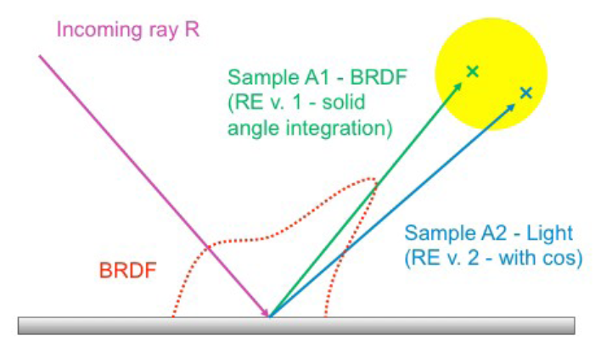
Dvě vzorkovací techniky
Image: Alexander Wilkie

Slide 22
Přímé osvětlení: Dva možné přístupy
Vzorkování BRDF
  Výhodnější pro velké zdroje světla
  Pro malé zdroje světla je pravděpodobnost zásahu zdroje velmi malá -> vysoký rozptyl, šum
Vzorkování světel
  Výhodnější pro malé zdroje
  Jediná možná alternativa pro bodové zdroje
  Pro velké zdroje mnoho vzorků mimo lalok BRDF
  -> vysoký rozptyl, šum

Slide 23
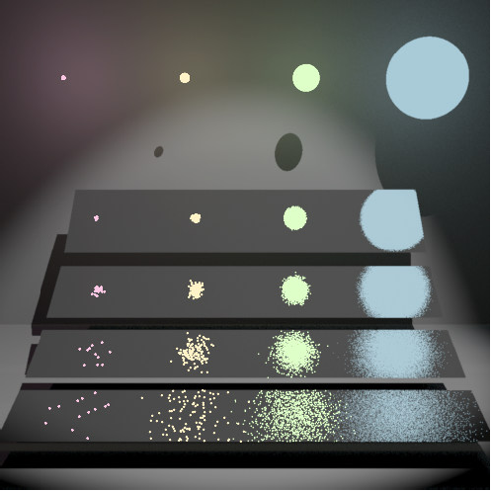
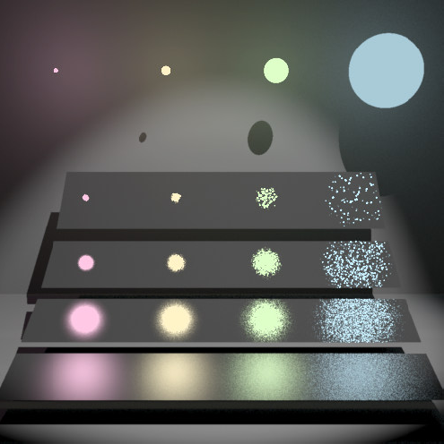
Přímé osvětlení: Dva možné přístupy
Images: Eric Veach
Vzorkování BRDF
Vzorkování světel

Slide 24
Přímé osvětlení: Dva možné přístupy
Kterou techniku zvolit?
  OBĚ
Problém
  Obě techniky odhadují stejnou veličinu L_{r}(x, ω_{o})
    Pouhým sečtením bychom dostali odhad 2 L_{r}(x, ω_{o}) - špatně
  Potřebuji vážený průměr příspěvků obou technik
  Jak zvolit váhy?

Slide 25
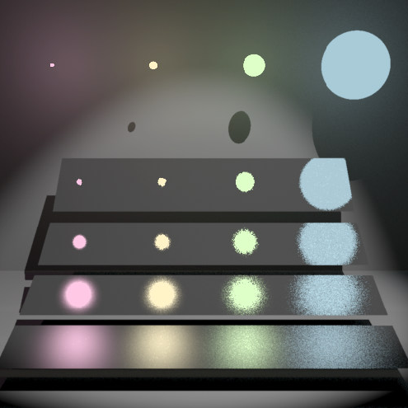
Jak zvolit váhy?
Multiple importance sampling (Veach & Guibas, 95)
Váhy závislé na pdf vzorků
Minimalizuje rozptyl
kombinovaného estimátoru
Téměř optimální řešení
Image: Eric Veach

Slide 26
Multiple Importance Sampling
f(x)
p₁(x)
p₂(x)
0
1

Slide 27
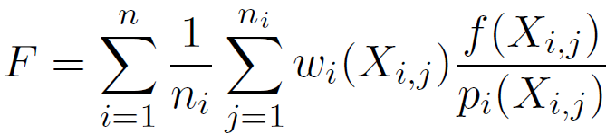
Multiple importance sampling
Máme dáno n vzorkovacích technik (hustot pravděpodobnosti) p₁(x), .. , p_{n}(x)
Z každé techniky (hustoty) vybereme n_{i} vzorků X_{i,1}, .. , X_{i,ni}
Kombinovaný estimátor
kombinační váhy
(mohou být různé pro každý vzorek)
vzorky z
jednotlivých technik
vzorkovací
techniky

Slide 28
Nestrannost kombinovaného odhadu
Podmínka pro váhové funkce

Slide 29
Volba váhových funkcí
Cíl: minimalizovat rozptyl kombinovaného estimátoru
Aritmetický průměr (velmi špatná kombinace)
Vyrovnaná heuristika (velmi dobrá kombinace)
  ….

Slide 30
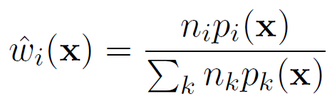
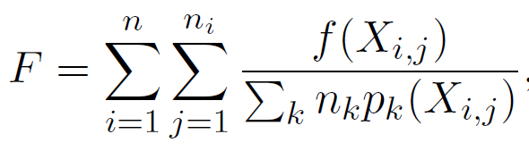
Vyrovnaná heuristika
(Balance heuristic)
Kombinační váhy
Výsledný estimátor (po dosazení vah)
  příspěvek vzorku nezávisí na tom, ze které byl pořízen techniky (tj. pdf)

Slide 31
Vyrovnaná heuristika
(Balance heuristic)
Vyrovnaná heuristika je téměř optimální
  Žádný kombinovaný estimátor nemůže mít rozptyl „o mnoho“ menší než vyrovnaná heuristika
Další možné kombinační heuristiky
  Maximální heuristika
  Mocninná heuristika
  viz. Veach 1997

Slide 32
Jeden člen kombin. odhadu
f(x)
p₁(x)
p₂(x)
0
1

Slide 33
Aritmetický průměr
0
1

Slide 34
Vyrovnaná heuristika
0
1

Slide 35
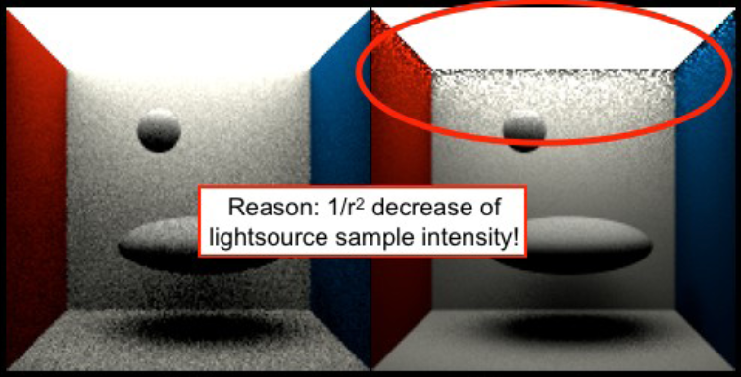
Výpočet přímého osvětlení pomocí MIS
Image: Alexander Wilkie
Vzorkovací technika (pdf) p₁:
Vzorkování BRDF
Vzorkovací technika (pdf) p₂:
Vzorkování světel

Slide 36
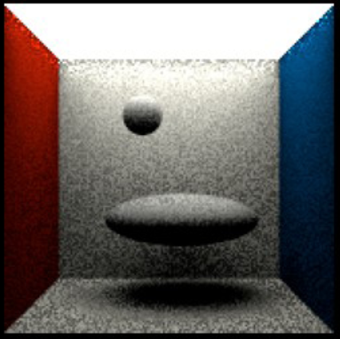
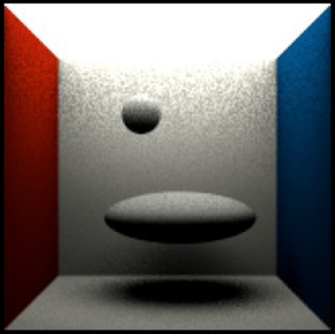
Kombinace
Image: Alexander Wilkie
Aritmetický průměr
Zachovává špatné vlastnosti
obou technik
Vyrovnaná heuristika
Bingo!!!

Slide 37
Dvě vzorkovací techniky
w1 * A1
Image: Alexander Wilkie
w2 * A2

Slide 38
Výpočet vah
Váha vzorku z
BRDF vzorkování
Hustota pravděpodobnosti
vzorkování z BRDF
Hustota, s jakou by byl směr ω_{j} vygenerován,
kdybychom použili vzorkování plochy zdroje

Slide 39
Hustoty pravděpodobnosti
Vzorkování BRDF: p₁(ω)
  Závisí na BRDF, např. pro Lambertovskou BRDF
Vzorkování zdroje: p₂(ω)
Převedení hustoty 1/|A| z plošné míry (dA)
do míry prostorového úhlu (dω)

Slide 40
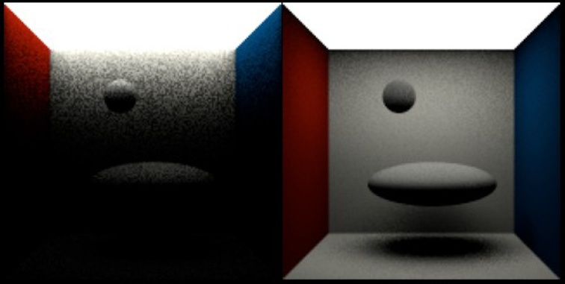
Příspěvky vzorkovacích technik
Image: Alexander Wilkie
w1 * vzorkování BRDF
w2 * vzorkování zdroje

Slide 41
Použití MIS v path traceru
Generování explicitního stínového paprsku pro techniku p₂ (vzorkování zdroje)
Sekundární paprsek pro techniku p₁ (vzorkování zdroje)
  Sdílený pro výpočet přímého i nepřímého osvětlení
  Pouze na přímé osvětlení se aplikuje MIS váha (nepřímé osvětlení se připočte celé)
Při výpočtu MIS vah je potřeba vzít v úvahu pravděpodobnost ukončení cesty (ruská ruleta)

Slide 42
Více zdrojů světla
Možnost 1:
  Stínový paprsek pro náhodný bod na každém zdroji světla
Možnost 2:
  Náhodný výběr zdroje (s p-ností podle výkonu)
  Stínový paprsek k náhodně vybranému bodu na vybraném zdroji
Pozor: Pravděpodobnost výběru zdroje ovlivňuje hustoty (a tedy i váhy) v MIS
Dobrá heuristika
  Možnost 2 až po prvním nelesklém odrazu

Slide 43
Osvětlení z mapy prostředí

Slide 44
Image-based lighting
Introduced by Paul Debevec (Siggraph 98)
Routinely used for special effects in films & games

Slide 45
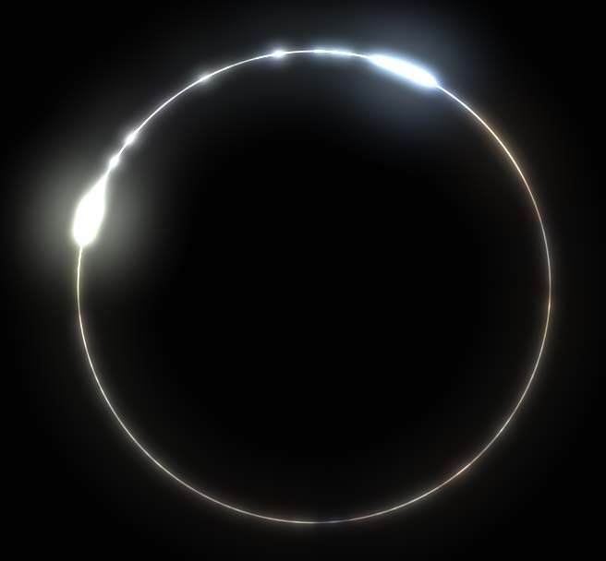
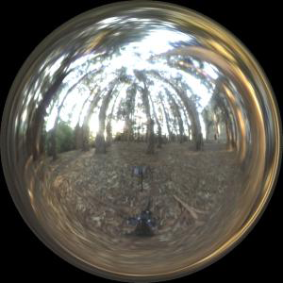
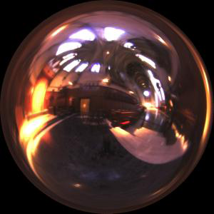
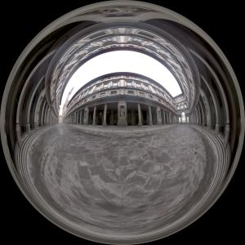
Image-based lighting
Illuminating CG objects using measurements of real light (=light probes)
Light
Eucaliptus
grove
Grace
cathedral
Object
Uffizi
gallery
© Paul Debevec

Slide 46
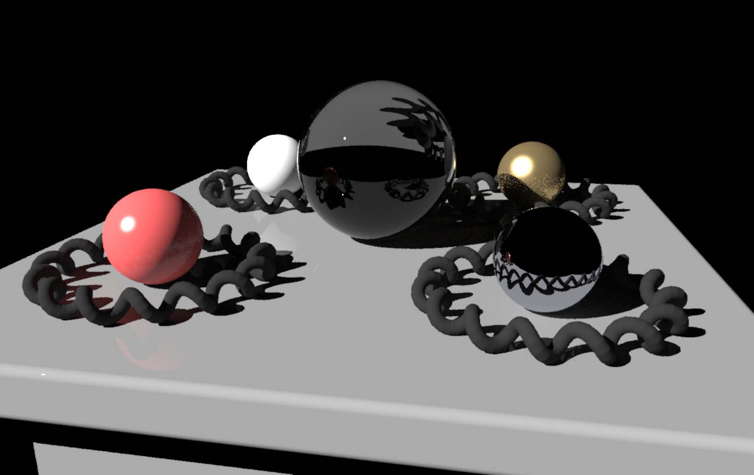
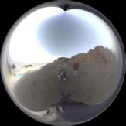
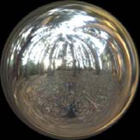
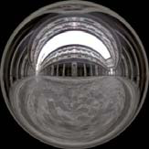

Point Light Source
Point lighting
© Paul Debevec

Slide 47
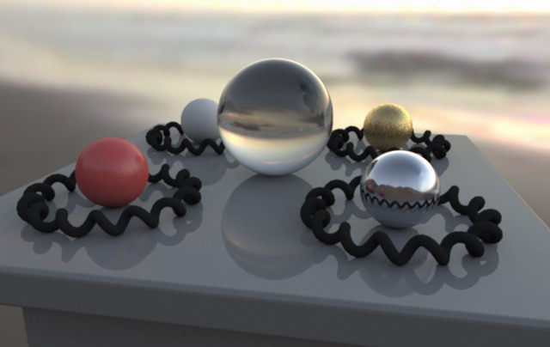
Image-based lighting
© Paul Debevec

Slide 48
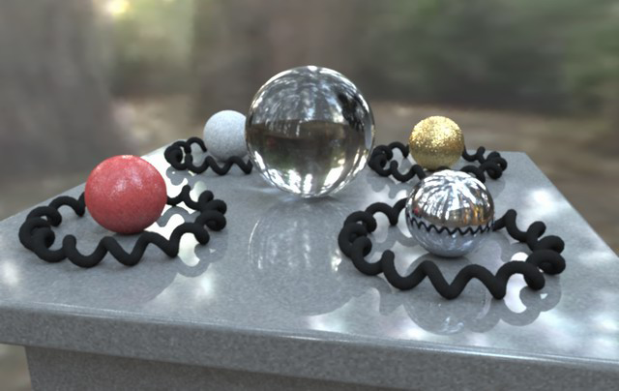
Image-based lighting
© Paul Debevec

Slide 49
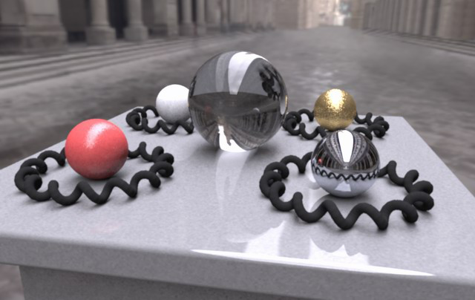
Image-based lighting
© Paul Debevec

Slide 50
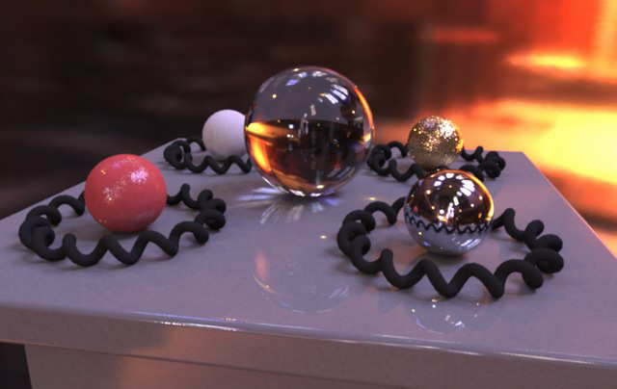
Image-based lighting
© Paul Debevec

Slide 51
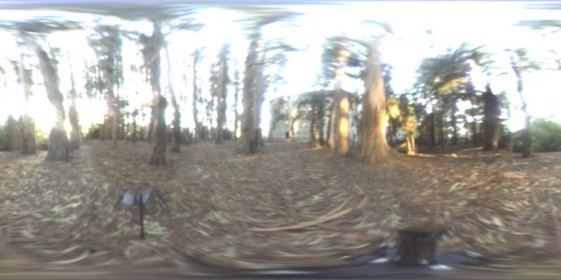
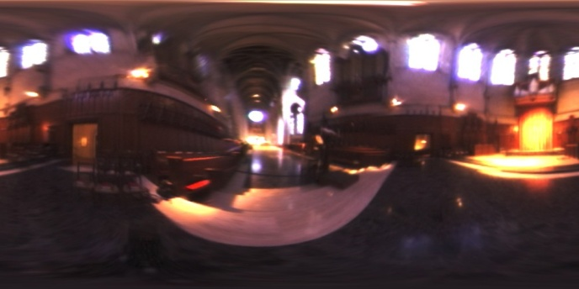
Mapping
Eucaliptus grove
Grace cathedral
Debevec’s spherical
“Latitude – longitude” (spherical coordinates)
Cube map

Slide 52
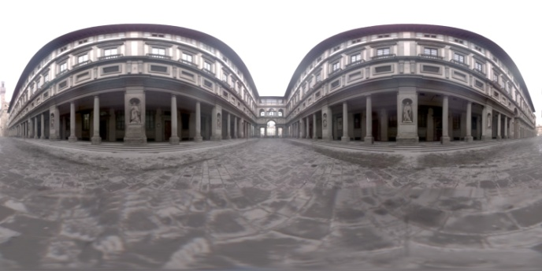
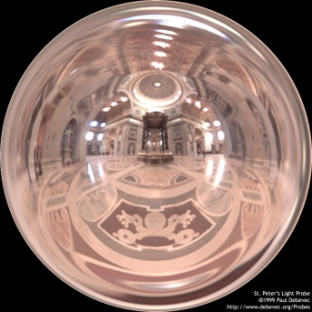
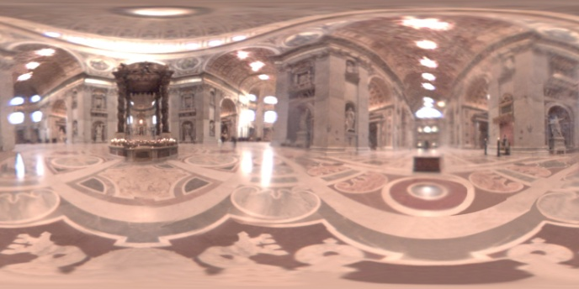
Mapping
Uffizi gallery
St. Peter’s Cathedral
Debevec’s spherical
“Latitude – longitude” (spherical coordinates)
Cube map

Slide 53

Mapping
Mapping from direction in Cartesian coordinates to image UV.
float d = sqrt(dir.x*dir.x + dir.y*dir.y);
float r = d>0 ? 0.159154943*acos(dir.z)/d : 0.0;
u = 0.5 + dir.x * r;
v = 0.5 + dir.y * r;
Quote from “http://ict.debevec.org/~debevec/Probes/”
The following light probe images were created by taking two pictures of a mirrored ball at ninety degrees of separation and assembling the two radiance maps into this registered dataset. The coordinate mapping of these images is such that the center of the image is straight forward, the circumference of the image is straight backwards, and the horizontal line through the center linearly maps azimuthal angle to pixel coordinate.
Thus, if we consider the images to be normalized to have coordinates u=[-1,1], v=[-1,1], we have theta=atan2(v,u), phi=pi*sqrt(u*u+v*v). The unit vector pointing in the corresponding direction is obtained by rotating (0,0,-1) by phi degrees around the y (up) axis and then theta degrees around the -z (forward) axis. If for a direction vector in the world (Dx, Dy, Dz), the corresponding (u,v) coordinate in the light probe image is (Dx*r,Dy*r) where r=(1/pi)*acos(Dz)/sqrt(Dx^2 + Dy^2).

Slide 54
Sampling strategies
Technique (pdf) 1:
BRDF importance sampling
    Generate directions with a pdf proportional to the BRDF
Technique (pdf) 2:
Environment map importance sampling
  Generate directions with a pdf proportional to L(ω) represented by the EM

Slide 55
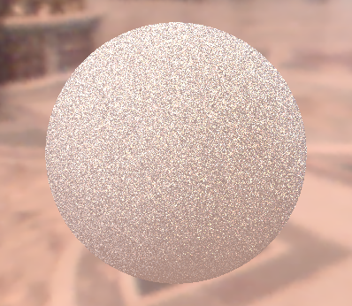
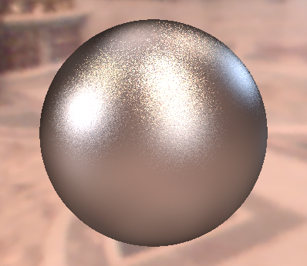
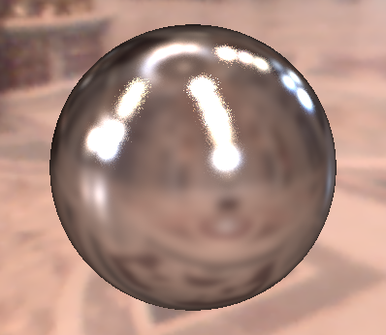
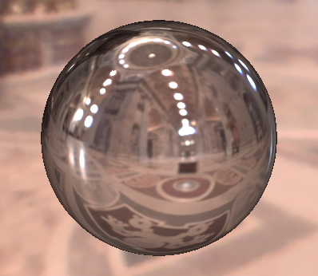
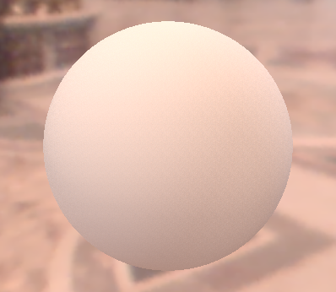
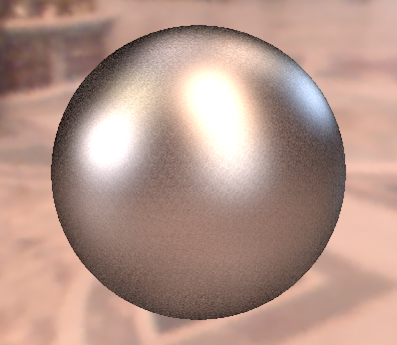
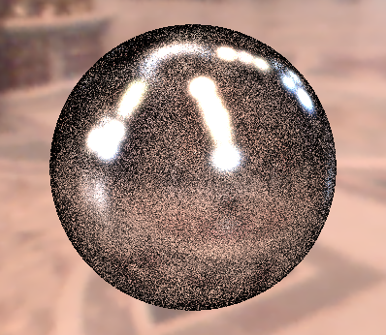
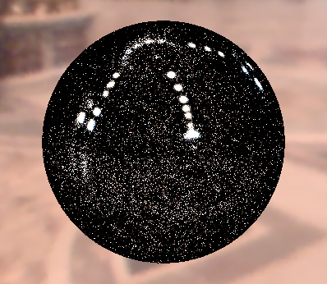




Sampling strategies
BRDF IS
600 samples
EM IS
600 samples
MIS
300 + 300 samples
Diffuse only
Ward BRDF, α=0.2
Ward BRDF, α=0.05
Ward BRDF, α=0.01

Slide 56
Vlastnosti estimátorů

Slide 57
Nestrannost obecného estimátoru
Nestrannost estimátoru (obecně):
  V průměru estimátor dává správnou veličinu (bez systematické chyby)
Estimátor veličiny Q
(náhodná veličina)
Odhadovaná veličina
(např. integrál)

Slide 58
Výchylka obecného estimátoru (bias)
Pokud
pak estimátor není nestranný (je vychýlený, „biased“).
Systematická chyba, bias

Slide 59
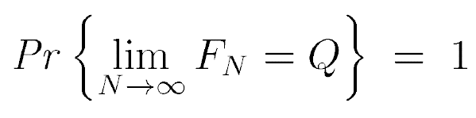
Konzistentnost (obecného estimátoru)
Nechť
Estimátor F_{N} je konzistentní pokud
tj. pokud chyba F_{N} – Q jde k nule s pravděpodobností 1.

Slide 60
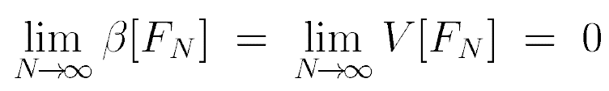
Konzistentnost (obecného estimátoru)
Postačující podmínka pro konzistentnost estimátoru:
(tj. ne každý nestranný estimátor je konzistentní)
bias

Slide 61
Zobrazovací algoritmy
Nestranné (unbiased)
  Sledování cest (path tracing)
  Obousměrné sledování cest (bidirectional path tracing)
  Metropolis light transport
Konzistentní (consistent)
  Progresivní fotonové mapy (progressive photon mapping)
Nekonzistentní, vychýlené (biased)
  Fotonové mapy (photon mapping)
  Irradiance / radiance caching

Slide 62
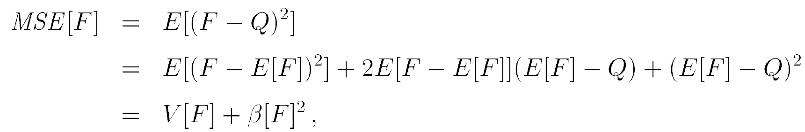
Střední kvadratická chyba
(Mean Squared Error – MSE)
Definice
Platí
  Důkaz

Slide 63
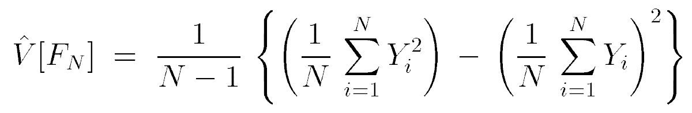
Střední kvadratická chyba
(Mean Squared Error – MSE)
Pokud F je nestranný, pak
tj. pro nestranný estimátor je snazší odhadnout chybu, protože rozptyl estimátoru lze odhadnout ze vzorků Y_{i}:
Nestranný estimátor rozptylu

Slide 64
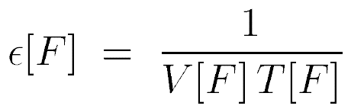
Účinnost estimátoru
Pro nestranný estimátor je účinnost (eficience, angl. efficiency) dána vztahem:
rozptyl
čas výpočtu (počet
operací, např. počet
vržených paprsků)

